Slide 1
SVR
Jovan Luković 2020/0476

Slide 2

Rešenje
SVM regresija za x i y nad očišćenim RSSI vektorima (−120 dBm).
8 AP vrednosti po uzorku + (x,y) u pikselima; 1 px = 0,1 m. Podela 80/20, postupak ponovljen 100 puta; prikazan najbolji ishod.
fitrsvm parametri: KernelFunction = 'polynomial', Standardize = true, KernelScale = 'auto'. Rezultati:

Slide 3
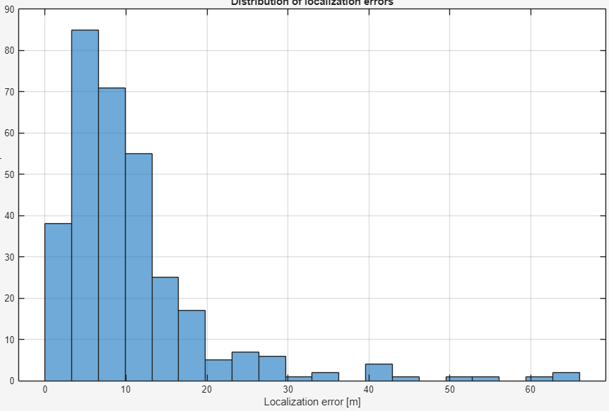
Histogram grešaka

